Slide 1
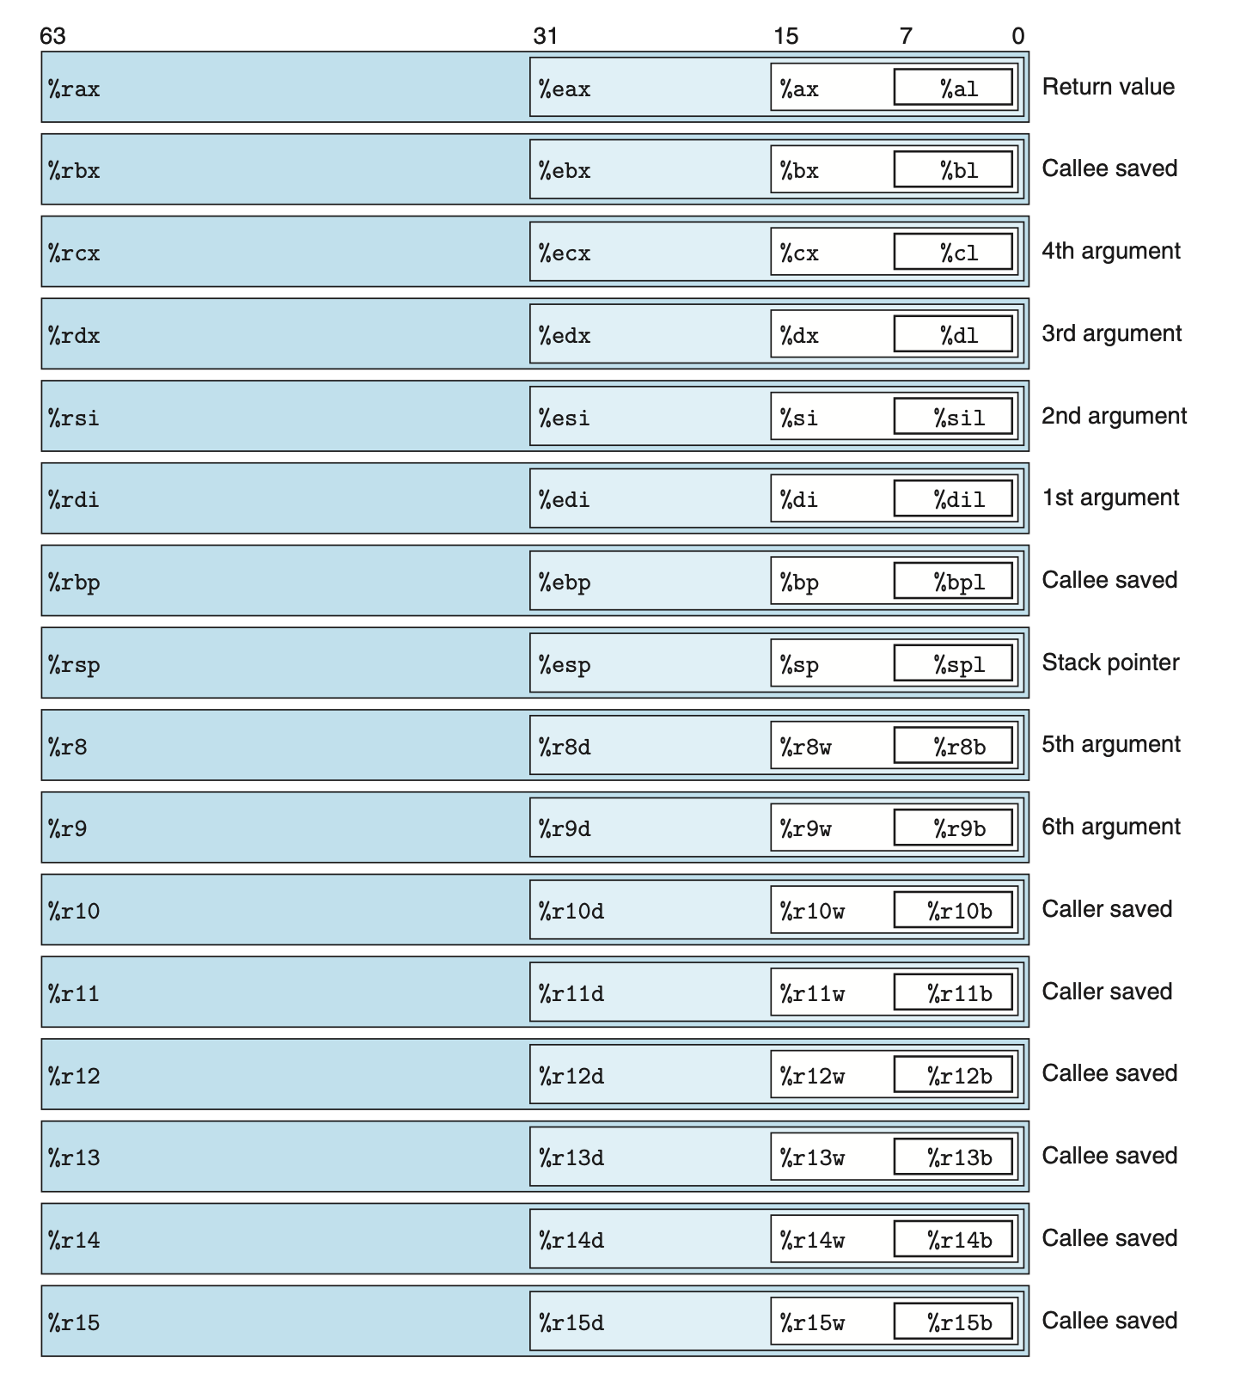
ICS 第 0x40400000_{float} 次小班课
2022 Fall, Class 12, TA: Yuxing Xiang
2022-09-21
L3: Float & Asm

Slide 2
Schedule for Today
Consolidating Execrises on Floats
巩固练习浮点数的表示
Assembly: An Overview & Toolchain
汇编语言概览/工具链介绍（gcc/objdump/*gdb）
Asm from/to C: Motivating Examples
（以数据传送和算术指令为例的）汇编和C之间的对应例子
L3: Float & Asm

Slide 3
A Quick Recap (Float)
知识概要
IEEE 754标准浮点数表示：符号位、阶码和尾数
float和double各自的格式
规格数，非规格数，inf和nan
浮点表示范围的几个常量：0？最小非规格数？最大非规格数？最小规格数？1？最大规格数？最小的不能被float精确表示的int值？
舍入：到浮点，向偶数舍入；到整数，向零舍入。
（尝试解释 0.1f+0.2f == 0.3f，及0.1+0.2!=0.3）
其他细节：含inf/nan的运算规则？浮点数是否满足结合/交换/分配律？
L3: Float & Asm

Slide 4
Exercises on Floats
浮点数练习 #1
假设浮点数格式A为1符号+3阶码+4小数，浮点数格式B为1符号+4阶码+3小数。回答下列问题。
格式A中有多少个二进制表示对应于正无穷大?
考虑能精确表示的实数的最大绝对值。A比B大还是比B小，还是两者一样?
考虑能精确表示的实数的最小非零绝对值。A比B大还是比B小，还是两者一样?
考虑能精确表示的实数的个数。A比B多还是比B少，还是两者一样?
-> 只有一个01110000
-> A：01101111表示15.5；B：01110111表示了240；因此B大。
-> A：00000001表示1/64； B：00000001表示1/512，因此A大。
-> A能精确表达的非负数个数为7*16=112，B能精确表达的非负数个数为 15*8=120，因此B能精确表达的实数更多。
-> 实际上，A格式表示NaN的数比B格式多。
L3: Float & Asm

Slide 5
Exercises on Floats
浮点数练习 #2
 | Description | True?
(1) | 对于任意的单精度浮点数 a 和 b ，如果 a > b， 那么a + 1 > b | Y N
(2) | 对于任意的单精度浮点数 a 和 b，如果 a > b， 那么a + b > b + b | Y N
(3) | 对于任意的双精度浮点数 d，如果 d < 0，那么 d*d>0 | Y N
(4) | 对于任意的双精度浮点数 d，如果 d < 0，那么 d*2<0 | Y N
(5) | 对于任意的双精度浮点数 d，d == d | Y N
(6) | 将 float 转换成 int 时，既有可能造成舍入，又 有可能造成溢出 | Y N
(1)正确
(2)取a=INF b=FLT_MAX (3) d取最大的非规格化负数
(4)正确
(5) NaN != NaN (6) 正确
L3: Float & Asm

Slide 6
Exercises on Floats
浮点数练习 #3
在遵守 IEEE 754 标准的机器上声明 double f, g, h 以及函数原型 int foo()；在给定条件下，判断下列表达式是否恒真：
Condition | Description | Always True?
f > g | f + 1 > g + 1 | Y N
f > g && g > 1 | f – 1 > g - 1 | Y N
f = foo(), g = foo(), h = foo(), | (f + g) + h == f + (g + h) | Y N
f != 0.0 | f * f / f == f | Y N
f != 0.0 | f / f * f == f | Y N
N: f = 0.0, g为最大负数
N: f = 2^53+6, g = 2^53+4
Y: double可以完全表示int
N: inf
N: inf
Hints & Takeaways:
单调性：a >= b => a+1 >= b+1；是 >= ，不是 > !
考虑inf/NaN这样的特殊值
L3: Float & Asm

Slide 7
A Quick Recap (Asm)
知识概要
程序编译过程和机器语言 & ISA概览（coming next）
x86-64数据格式和指令后缀
b/w/l/q分别是什么含义？
x86-64寄存器命名
熟悉常用的不同长度寄存器
初步了解特殊寄存器：%rsp，%rax，*%rdi和*%rsi
操作数格式和寻址模式
数据传送指令/算术指令
命名规则、操作数顺序
一些细节：mov可以包含两次内存引用吗？到32位寄存器的操作对高32位的影响？寻址时只能使用64位寄存器？几个特殊的移位/算术指令…
L3: Float & Asm

Slide 8
Assembly Overview
程序编译过程
GCC：GNU Compiler Collection
$> gcc –o hello hello.c
|
v
$> cpp –o hello.i hello
$> cc –o hello.s hello.i
$> as –o hello.o hello.s
$> ld (…)
实机演示 =>
L3: Float & Asm

Slide 9
Assembly Overview
汇编语言概览
要认识到 Assembly 是一门“编程语言”；和 C 语言一样，汇编语言有它自己的语言模型
C 语言
线性顺序执行
变量/内存存储状态
分支/循环控制流
汇编语言作为Implementation
汇编语言
%rip指向下条指令地址
寄存器/内存存储状态
跳转指令和条件码
硬件（微指令）作为Implementation
ISA（Instruction Set Architecture，指令集架构）规定了汇编语言的语言模型
我们学习的是 Intel x86-64
其他的 ISA 下，可用的指令、指令语法、编程规范、乃至可操作的寄存器等都可能变化
L3: Float & Asm

Slide 10
Assembly Overview
常用工具链
gcc
-o 指定输出文件名
-Ox 指定优化级别（g/0/1/2/3）
-c 只生成 .o 文件（不进行链接）
可以用来手写汇编语言片段！=>
-S 只生成 .s 文件
objdump
-d 反汇编代码段
-s -j xxx 反汇编特定段，如 .rodata （Bomblab可能有用！）
实机演示 =>
L3: Float & Asm

Slide 11
Assembly Overview
常用工具链*
gdb
gdb –q [prog] 用gdb解析指定程序
b [func]/[addr] 在指定函数/地址打断点
info breakpoints 查看当前断点
d [n] 删除断点 n
run [args..] 用给定参数运行程序
(ctrl+C) 中断程序
si [n] 前进 n 步（不输入n默认一步）
finish 到当前过程末尾
c 继续执行
p [expr] 打印值，可以是表达式，甚至函数！
x/nx [addr] 打印指定位置内存值，n个字节
disass [func] 反汇编当前函数或指定函数
L3: Float & Asm

Slide 12
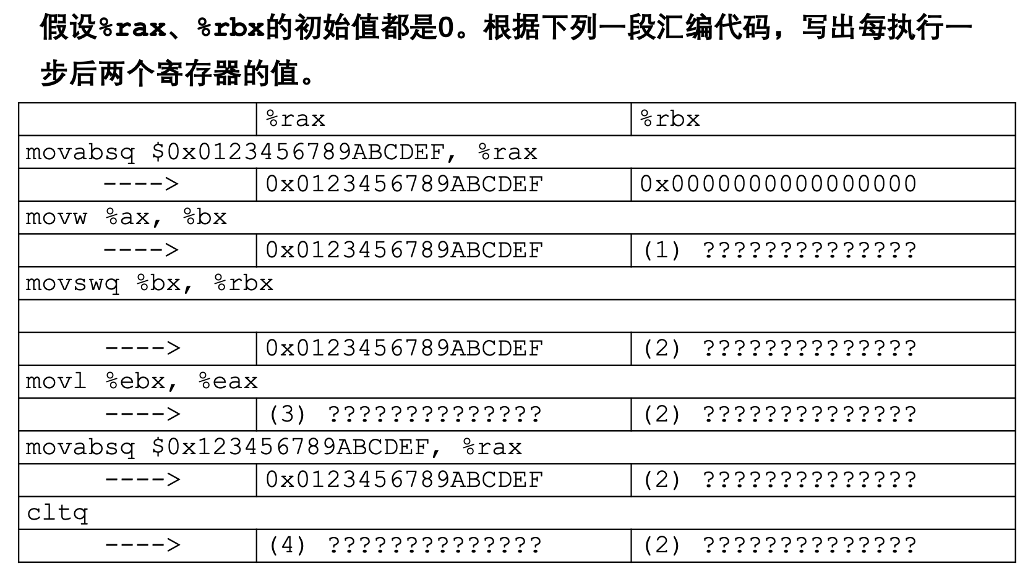
Assembly from/to C
汇编和C的对应关系
你可能已经记住了以下指令的运算方式：
0x000000000000CDEF
0xFFFFFFFFFFFFCDEF
0x00000000FFFFCDEF
0xFFFFFFFFFFFFCDEF
0xFFFFFFFFFFFFCDEF
0xFFFFFFFF89ABCDEF
0xFFFFFFFFFFFFCDEF
L3: Float & Asm

Slide 13
Assembly from/to C
汇编和C的对应关系
…但这些指令到底表达什么含义呢？
以下是你学到的汇编指令逻辑上可能对应到的C语言语句
（不代表真实编译器的映射行为）
movq %rbx, %rcx | long b; long c = b;
movw %cx, %ax | short a = (short) c;
movswl %ax, %edx | int d = a;
movzwq %ax, %rcx | c = (unsigned short) a;
xorl %ecx, %ecx | c = 0; // Even if c is long
movb $0x30, (%rdi) | char *p; *p = ‘0’;
movb 1(%rdi), %r8b | char ch = p[1];
addb (%rdi, %rcx), %r8b | ch += p[c];
leaq 1(%rdi, %rcx, 2), %rsi | char *q = &p[2*c+1];
L3: Float & Asm

Slide 14
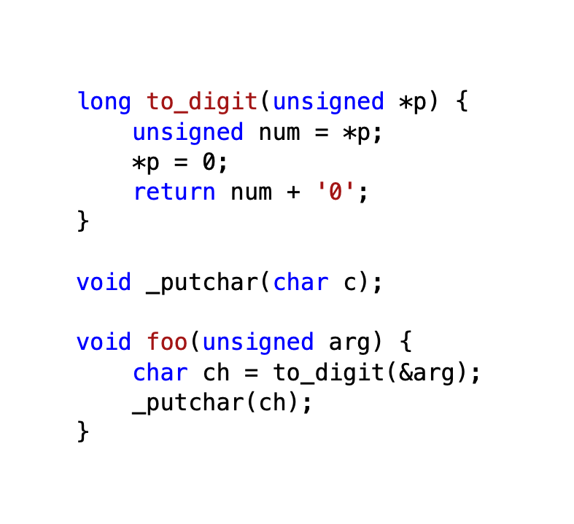
Assembly from/to C
汇编和C的对应关系
来看一个更真实的例子（gcc –c –Og）
L3: Float & Asm

Slide 15
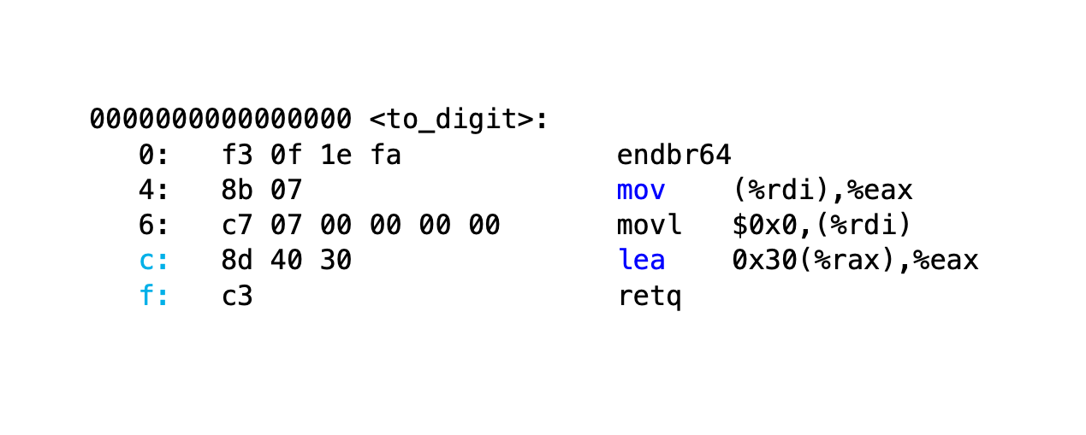
Assembly from/to C
汇编和C的对应关系
p 被放在%rdi里（之后课程内容）
返回值放在%eax里（明明是long？）
两个mov指令，体现出编译器对后缀的自动推断能力
lea指令用于运算
p 改为 int *会如何？
L3: Float & Asm

Slide 16
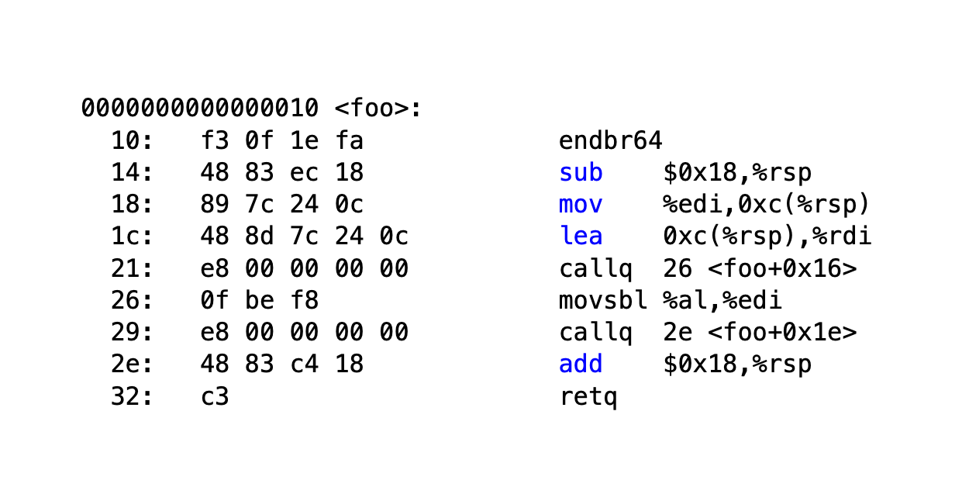
Assembly from/to C
汇编和C的对应关系
* %rsp，栈和局部变量
lea用于加载地址
* movsbl？整形提升！
L3: Float & Asm

Slide 17
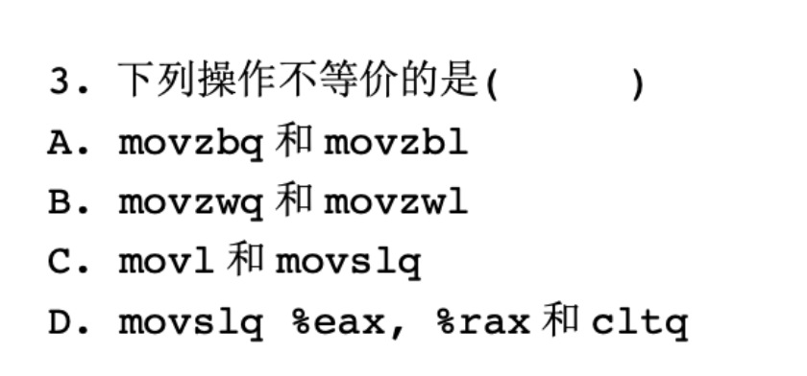
Assembly Exercises
汇编小练习 #1
C movl触发零扩展到四字；也是为什么没有movzlq
L3: Float & Asm

Slide 18
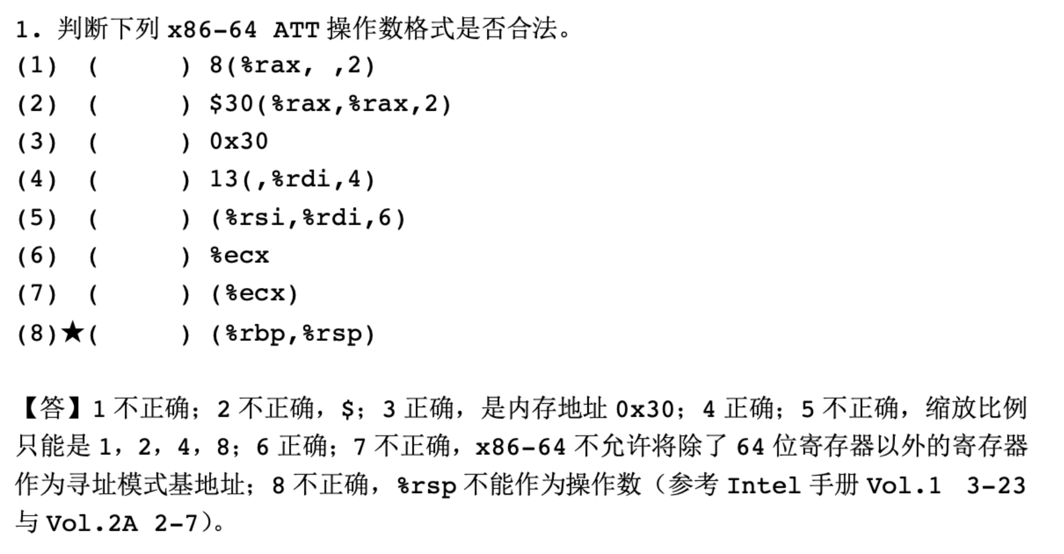
Assembly Exercises
汇编小练习 #2
L3: Float & Asm

Slide 19
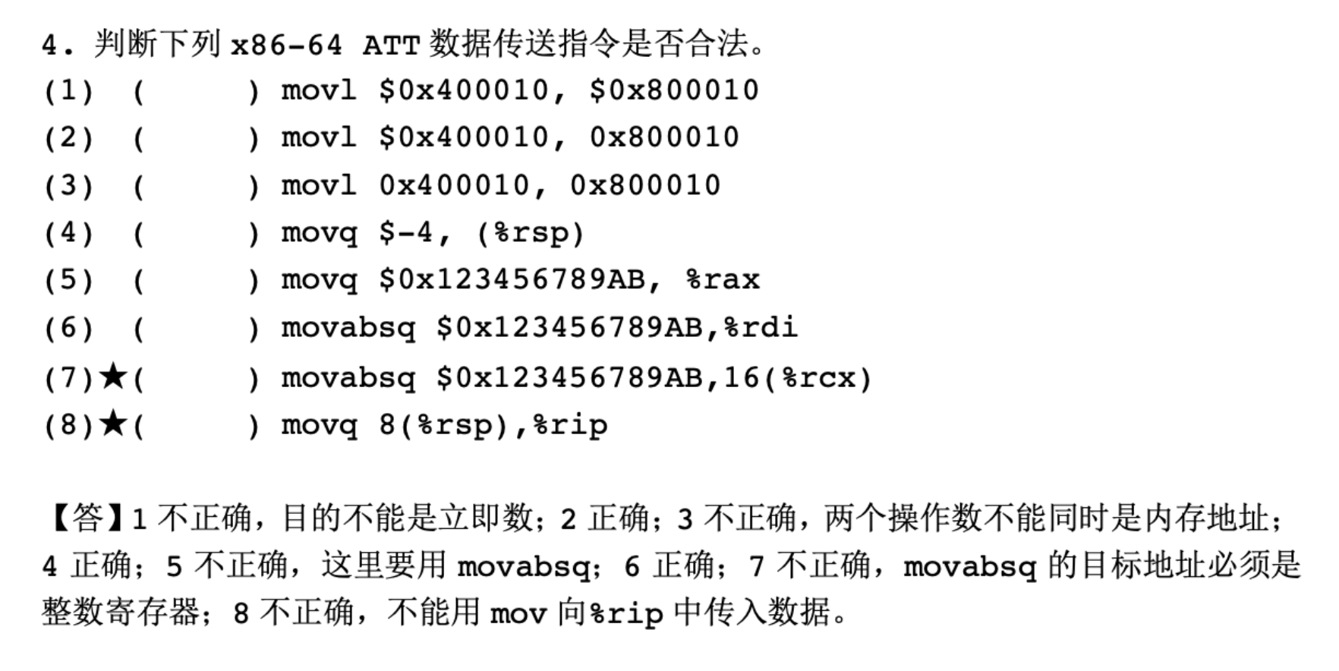
Assembly Exercises
汇编小练习 #3
L3: Float & Asm

Slide 20
Next Class…
程序机器级表示：Control & Procedures（Chap 3.6～3.7）
非常建议在class machine上手写一些短小函数，然后反汇编看看汇编和C语言之间的映射关系
相关操作前面已经介绍
Bomblab Out！关于gdb用法介绍，我会放在 Lab Preview 里，稍后放出～
L3: Float & Asm

